Slide 1
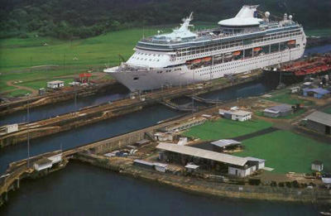
ACTIVIDADES ECONÓMICAS EN EL SECTOR TERCIARIO
PRESENTADO POR:
LIZZETH ALCEDO C.
OCTAVO GRADO

Slide 2

SITUACIÓN DE APRENDIZAJE
Florencia es una estudiante de octavo grado, la cual no logra adaptarse a los cambios que ofrece el sector terciario para satisfacer las necesidades de la población.
¿Por qué si estos cambios son beneficiosos para la población, son difíciles de adecuarse?

Slide 3
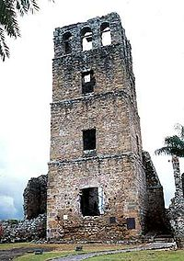
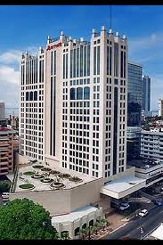
PREGUNTA GENERADORA
¿Cómo podemos comprender que los cambios que se están llevando a cabo en el sector terciario, son necesarios para el progreso de la población en Panamá?

Slide 4
ACTIVIDAD N°1
INFORME EN WORD
¿Cuáles cambios de la actividad económica del Sector Terciario consideras necesarias?
Formen grupos de tres (3) estudiantes.
Investiguen lo relacionado sobre el sector terciario en Panamá en el siguiente link:
    http://www.slideshare.net/janetcastillo18/economia-de-panama
Compartan sus opiniones con el resto del grupo a fin de unificar criterios.
Elaboren un informe en Word de lo investigado, sobre la clasificación del sector terciario. Ilustren con cinco imágenes los puntos relevantes del sector terciario haciendo clic en:

Slide 5
LISTA DE VERIFICACIÓN 1:
INFORME ILUSTRADO
Criterios | Si | No
El informe cumple con buena presentación
El informe se ajusta al tema de la investigación
Las imágenes se ajustan al contenido presentado
Plantea clara y ordenadamente el trabajo

Slide 6
Actividad N°2:
Mapa Conceptual
¿Cuáles son los beneficios de las actividades del sector terciario?
Formen grupos de tres (3) estudiantes.
Lean el documento Beneficios del sector Terciario
Observen el video de los beneficios de las actividades del sector terciario en el siguiente link:
  http://www.youtube.com/watch?v=KL-TmfOcEcA
Discutan lo observado en el video y el documento de los beneficios del sector terciario en Panamá.
Elaboren un mapa conceptual en Cmap tool de lo observado en el video y el documento.

Slide 7
LISTA DE VERIFICACIÓN 2:
MAPA CONCEPTUAL
Criterios | Si | No
El mapa conceptual muestra entendimiento de conceptos y terminología adecuada.
Se identifican los conceptos importantes y reconocimiento de las relaciones entre otros.
Realiza conexiones adecuadas.
El mapa conceptual es apropiado y completo.
Es fácil de interpretar.

Slide 8
ACTIVIDAD N°3
ELABORACIÓN DE UN POWER POINT
¿Por qué los cambios y avances que se producen en el sector terciario son necesarios para la
población panameña?
Formen grupos de tres (3) estudiantes.
Lean en las siguientes direcciones:
  http://coyunturaeconomica.com/analisis/ampliacion-canal-de-panama
  http://busesdepanama.blogspot.com/2010/06/metro-bus-panama.html
Discutan sobre los temas leídos y hagan sus aportes.
4. Elaboren una presentación en Power Point que refleje los avances que se están llevando a cabo dentro del sector terciario en Panamá. Utilice las imágenes del siguiente link:

Slide 9
Lista de Verificación 3:
Elaboración de un Power Point
Criterios | Si | No
Demuestra comprensión del tema.
La información se muestra de forma ordenada.
Demuestra originalidad y creatividad.
Las imágenes aplicadas se relacionan con los textos utilizados.
Los textos mantienen buen contraste con los fondos o diseños.
Mantiene consistencia en tipos de letra, tamaño y formato.
Entrega en fecha oportuna el Power Point.

Slide 10

PRODUCTO PRINCIPAL
Hagan un Video con Movie Maker de la economía en el sector terciario, utilizando imágenes adecuadas a los textos, animaciones, transiciones, sonidos, efectos especiales y créditos finales.

Slide 11
RÚBRICA DE PRODUCTO FINAL
Video Movie Maker
CATEGORÍA | 4 | 3 | 3 | 1 | Total
Trabajo en Equipo | Los estudiantes se reunieron y comentaron regularmente. Todos los estudiantes contribuyeron a la discusión y escucharon respetuosamente. Todos los miembros del equipo contribuyeron equitativamente al trabajo. | Los estudiantes se reunieron y comentaron regularmente. La mayoría de los estudiantes contribuyeron a la discusión y todos escucharon respetuosamente. Todos los miembros del equipo contribuyeron equitativamente al trabajo. | Sólo unas cuantas reuniones del equipo tuvieron lugar. La mayoría de los estudiantes contribuyeron a la discusión y escucharon respetuosamente. Todos los miembros del equipo contribuyeron equitativamente al trabajo | No hubo reuniones Y/O algunos de los miembros del equipo no contribuyeron equitativamente al trabajo.
Concepto del tema | El equipo tiene una visión clara de lo que va a lograr. Cada miembro puede describir lo que ellos están tratando de hacer y generalmente cómo su trabajo contribuirá al producto final. | El equipo tiene una visión bastante clara de lo que va a lograr. Cada miembro puede describir lo que ellos están tratando de hacer en conjunto, pero tienen problemas en describir cómo su trabajo contribuirá al producto final. | El equipo tiene una idea del concepto a desarrollar, pero no tiene un enfoque claro a seguir. Los miembros del equipo describen de diferentes maneras las metas/el resultado final del producto. | El equipo ha puesto muy poco esfuerzo en sugerir ideas y refinar el concepto. Los miembros del equipo no tienen claro las metas y cómo sus contribuciones les ayudarán a alcanzar la meta.
Organización | Contenido bien organizado usando títulos y listas para agrupar el material relacionado. | Usó títulos y listas para organizar, pero la organización en conjunto de tópicos aparenta debilidad. | La mayor parte del contenido está organizado lógicamente. | La organización no estuvo clara o fue lógica. Sólo muchos hechos.
Contenido | Cubre los temas a profundidad con detalles y ejemplos. El conocimiento del tema es excelente. | Incluye conocimiento básico sobre el tema. El contenido parece ser bueno. | Incluye información esencial sobre el tema, pero tiene 1-2 errores en los hechos. | El contenido es mínimo y tiene varios errores en los hechos.
Originalidad | La presentación demuestra originalidad considerable e inventiva. El contenido y las ideas son presentados en una forma única e interesante | La presentación demuestra originalidad considerable e inventiva. El contenido y las ideas son presentados en una forma única e interesante. | La presentación demuestra originalidad considerable e inventiva. El contenido y las ideas son presentados en una forma única e interesante. | La presentación es una copia de las ideas de otras personas y/o sus gráficos y muestra poca originalidad.

Slide 12
FICHA TÉCNICA
Proyecto elaborado por: Lizzeth Alcedo C.
Correo: li-ss@hotmail.es
Materia: Comercio
Tema: Actividades Económicas en el Sector Terciario
Grado: Octavo
Idioma: Español
Escuela: C.E.B.G. Belisario Villar Pérez

Slide 13
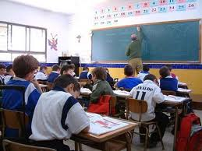
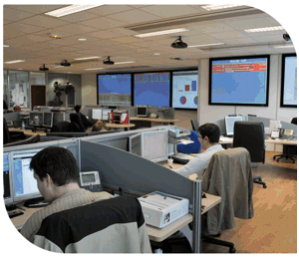
OBJETIVO
Conoce, clasifica y reflexiona sobre la importancia que tiene el Sector Terciario en el desarrollo de las actividades económicas en Panamá.

Slide 14
DESCRIPCIÓN
A través de la elaboración de este proyecto, los alumnos serán capaces de investigar por medio de direcciones electrónicas asignadas, los puntos más relevantes del sector terciario, se documentarán a través de una página en Word preparada por la facilitadora sobre los beneficios que nos brinda el sector terciario y observarán un video de dicho tema para complementar la documentación y finalmente realizarán una presentación en Power Point reflejando los avances que se están llevando a cabo dentro del sector terciario en Panamá.

Slide 15


Derechos Libres para usos Educativos
Recursos Necesarios: Computadora, proyector, Bocinas.
Tiempo: 3 sesiones de 40 minutos cada una.
Fuente de consulta: Google, Word.
Ubicación en el programa de estudio: Introducción al Comercio.
Palabras claves: Sector Terciario

Slide 16
FUENTES
http://www.slideshare.net/janetcastillo18/economia-de-panama
http://www.cnnexpansion.com/obras/2009/02/11/el-canal-de-panama-detona-de-nuevo
http://www.youtube.com/watch?v=RJv0ENMbr-A
http://coyunturaeconomica.com/analisis/ampliacion-canal-de-panama
http://busesdepanama.blogspot.com/2010/06/metro-bus-panama.html

Slide 17


